Slide 1
SCODES Monitoramento
Ministério da Saúde
Secretaria Executiva
Departamento de Informática do SUS
Novembro de 2017

Slide 2
O que foi feito
Disponibilização para o Núcleo de Judicialização (Njud);
Disponibilização do ambiente para que Estados e Municípios baixem o código-fonte e o manual de instalação.
Solicitação por meio do termo de adesão disponível em portalms.saude.gov.br;
Após preenchimento do termo, o link para download é enviado.

Slide 3
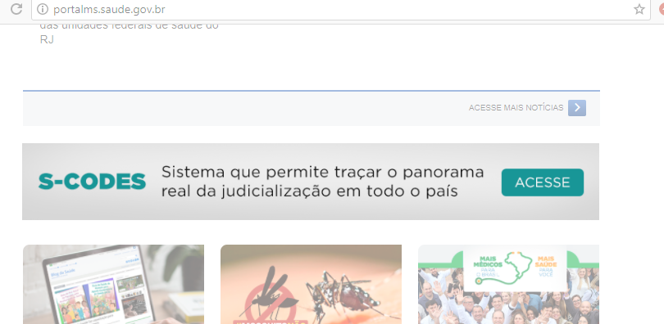
O que foi feito

Slide 4
Próximos passos
Definição da área de negócio (a cargo da SE);
Abertura da Ordem de Serviço para desenvolvimento da nova distribuição.

Slide 5
Dúvidas

Slide 6
FIM
higo.cavalcante@saude.gov.br
Ramal 3626
www.saude.gov.br

